Slide 1
Présentation du projet tutoré
MIJATOVIC - HIRTZ - PINCHON - PERROT
Tuteur : Yann BONIFACE

Slide 2
Sommaire
Présentation du projet
Technologies et outils utilisées
Sites / applications similaires
Cas d’utilisations

Slide 3
Présentation du projet
Mimir
Notes:
public ciblé / fonctionnalité => dernière partie, ici fonctionnement / pourquoi / comment

Slide 4
Le projet
Application web de création et lecture de flashcards
Destinées majoritairement aux étudiants
Technologies populaires dans le monde professionnel
Prise de notes des cours
Professeur qui peut créer les flashcards et les partager aux étudiants

Slide 5





Technologies et outils utilisés
Front
React
TailWind (CSS)
Back
Node.js
Notes:
moodle et php -> js et framework

Slide 6
Convertir des documents (PDF) en flashcards
OpenAI
Utilisation de l’API dans le code
IA s’occupant de tout le travail de conversion
Payant

Slide 7
Hébergeur
AWS
Webetu
OVH
Vercel
DigitalOcean
Heroku
Azure

Slide 8
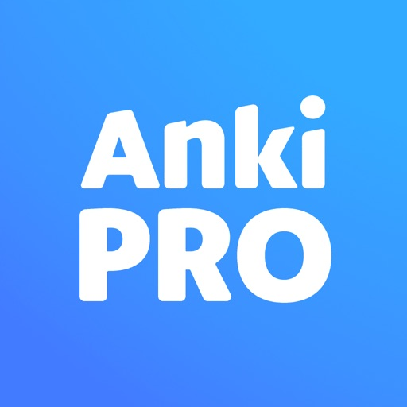
Sites / applications similaires
Anki pro
Cloud
Design
Ux agréable
Payant
Peu personnalisable
https://ankipro.net/

Slide 9

Sites / applications similaires
Anki web
Cloud possible
Gratuit
Interface dépréciée
Prise en main complexe
https://ankiweb.net/

Slide 10

Sites / applications similaires
Quizlet
Cloud
Design
Ux agréable
Deck pré-faits
Peu personnalisable
Pas de bulk import
https://quizlet.com/

Slide 11

Sites / applications similaires
Brainscape
Design
Optimisé
Bibliothèque
Gratuit
Sujets limités
Une seule méthode d’apprentissage
Manque de compatibilité
https://brainscape.com

Slide 12
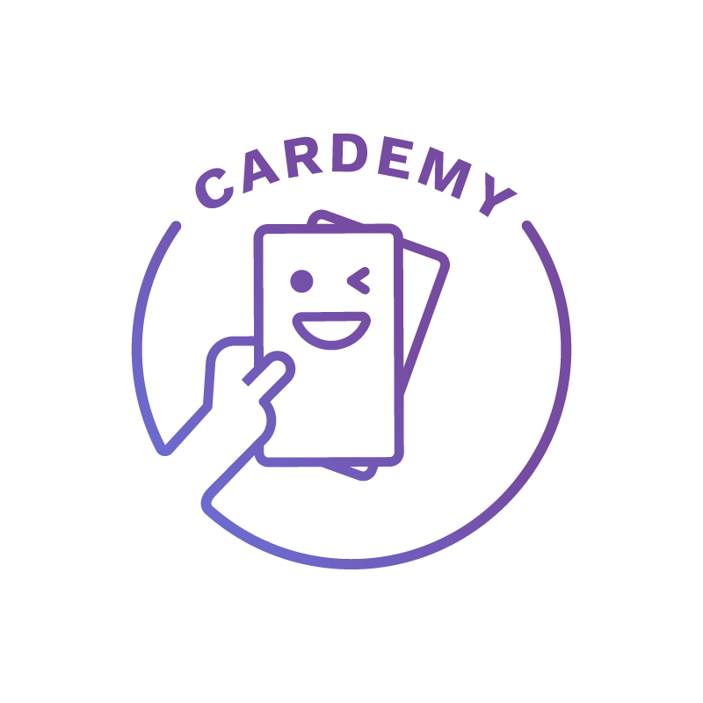
Sites / applications similaires
Cardemy
Ergonomique
Uniquement sur les langues
Pas intuitif (création de compte)
Payant
https://cardemy.com/home

Slide 13
Cas d’utilisations
Utilisateur apprenant ses cours avec les cartes
Possibilité d’importer des cours en PDF pour convertir en cartes
Tableau d’analyse du temps d’apprentissage
Partager ses decks entre les utilisateurs
Notes:
Double utilisation principale : apprendre avec des cartes etc … + connaître des méthodos et technique facilitant l’apprentissage
quelques fonctionnalitées importantes

Slide 14
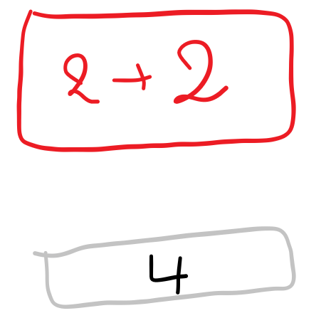

Utilisateur apprenant ses cours avec les cartes
Notes:
Double utilisation principale : apprendre avec des cartes etc … + connaître des méthodos et technique facilitant l’apprentissage
quelques fonctionnalitées importantes

Slide 15
Utilisateur apprenant ses cours avec les cartes
Système de Leitner
Classer les cartes par palier
Une bonne réponse, passer la carte au palier supérieur
Plus le palier de la est élevé, moins la carte sera présente
Notes:
Double utilisation principale : apprendre avec des cartes etc … + connaître des méthodos et technique facilitant l’apprentissage
quelques fonctionnalitées importantes

Slide 16
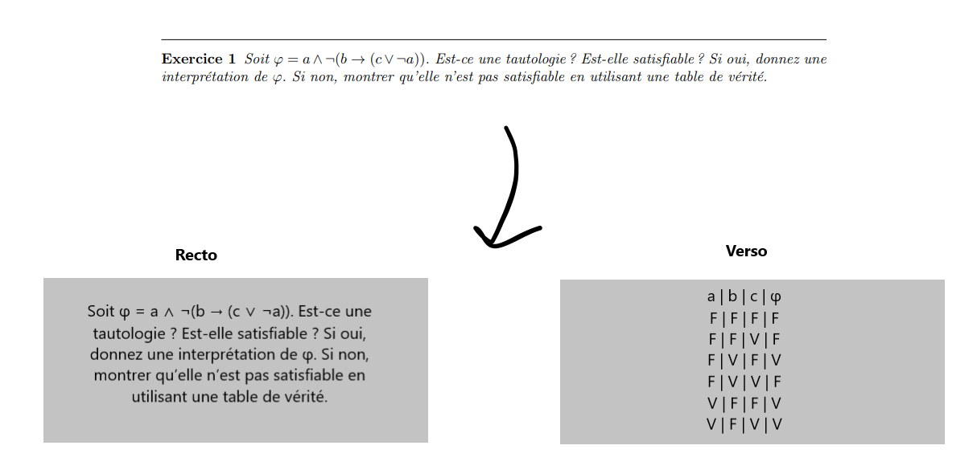
Importer ses cours PDF
Notes:
Double utilisation principale : apprendre avec des cartes etc … + connaître des méthodos et technique facilitant l’apprentissage
quelques fonctionnalitées importantes

Slide 17
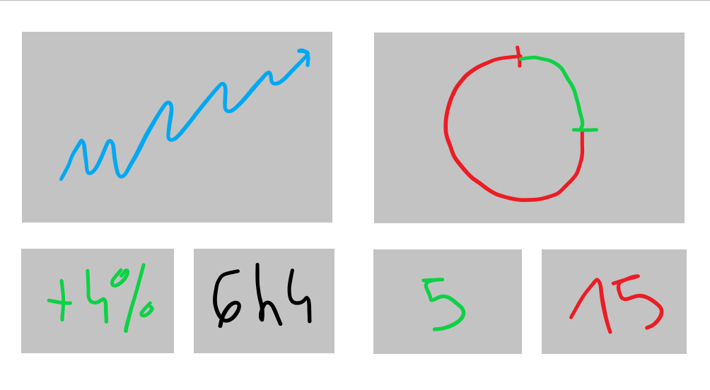
Tableau d’analyse
Notes:
Double utilisation principale : apprendre avec des cartes etc … + connaître des méthodos et technique facilitant l’apprentissage
quelques fonctionnalitées importantes

Slide 18
Partager à la communauté
Pouvoir partager ses decks entre les utilisateurs
Via un URL
Directement sur son compte utilisateur
Possibilité d’édition des cartes (permission nécessaire)
Partager dans une bibliothèque publique
Aucune affinité entre les utilisateurs
Permet d’apprendre d’autres cours
Les professeurs peuvent créer les decks et partager à ses élèves
Notes:
Double utilisation principale : apprendre avec des cartes etc … + connaître des méthodos et technique facilitant l’apprentissage
quelques fonctionnalitées importantes

